Slide 1
Website Booking Kelas Fitness
Nama : Harry Npm : 221510013

Slide 2
Latar Belakang
Dalam era digital saat ini, kebutuhan akan layanan kebugaran berbasis online semakin meningkat. Masyarakat modern menginginkan kemudahan dalam mengakses informasi, mendaftar kelas olahraga, serta mengatur jadwal latihan mereka secara fleksibel melalui perangkat digital.
Website Member Fitness dirancang untuk menjawab kebutuhan tersebut, dengan menyediakan platform yang memungkinkan member:
Melihat jadwal kelas dan ketersediaan pelatih
Melakukan booking kelas secara online
Melakukan pembayaran dengan sistem terintegrasi
Memonitor aktivitas dan progres kebugaran secara personal
Mengikuti program loyalitas dan promo eksklusif untuk member

Slide 3
SWOT
1
Strengths (Kekuatan) 💪
Mudah untuk Booking Kelas Online
Profil Pelatih & Jadwal Training Terupdate
2
Weaknesses (Kelemahan) 🚧
Bergantung pada Koneksi Internet
Minimnya Fitur Konsultasi Personal

Slide 4
SWOT
3
Opportunities (Peluang) 🌟
Kolaborasi dengan Influencer Fitness
Program Reward untuk Member Aktif
4
Threats (Ancaman) ⚠️
Banyak competitor dengan fitur lebih lengkap
Ulasan buruk bisa memengaruhi minat pelanggan

Slide 5
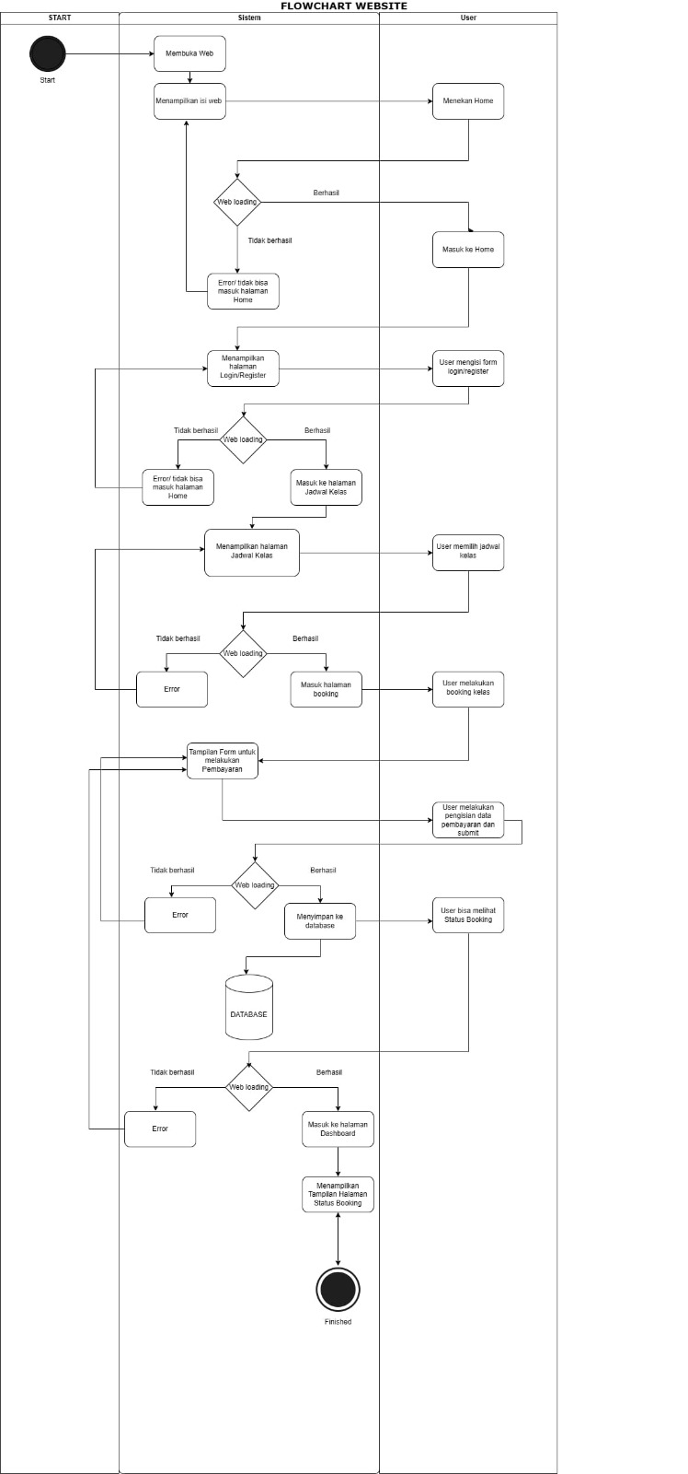
FlowChart Website
01
Dengan adanya website ini, diharapkan:
Proses administrasi menjadi lebih efisien
Member lebih termotivasi untuk berlatih rutin
Komunikasi antara pelatih dan member menjadi lebih mudah
Fitness center dapat menjangkau lebih banyak pelanggan baru melalui platform digital

Slide 6
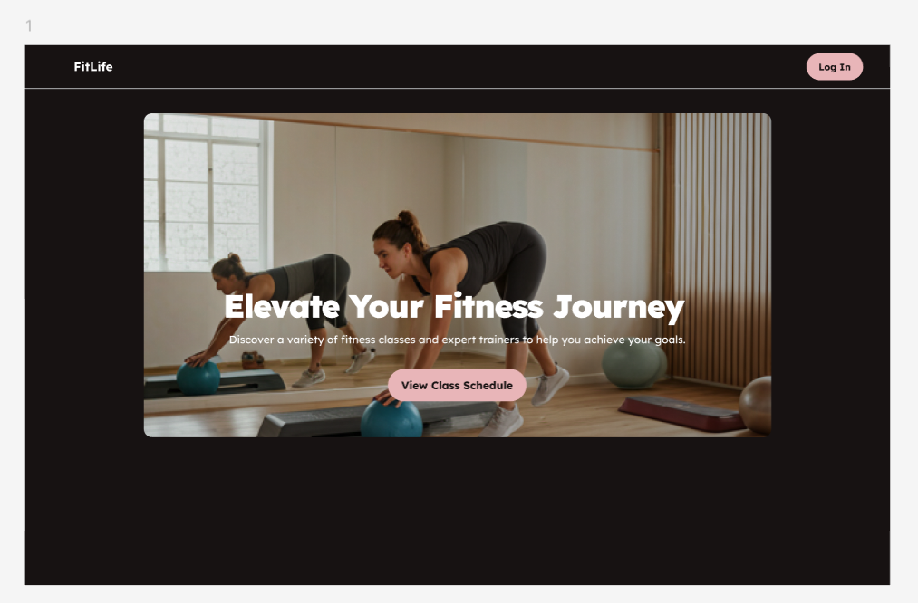
UI Tampilan Awal

Slide 7
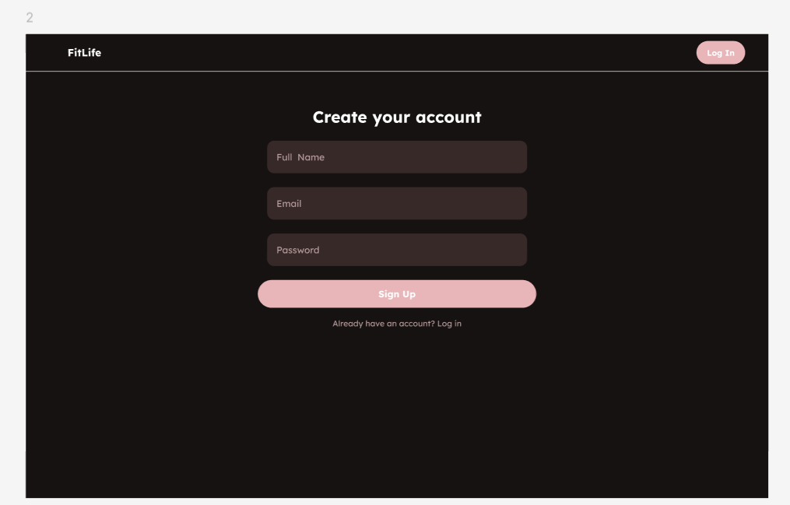
UI Tampilan Register

Slide 8
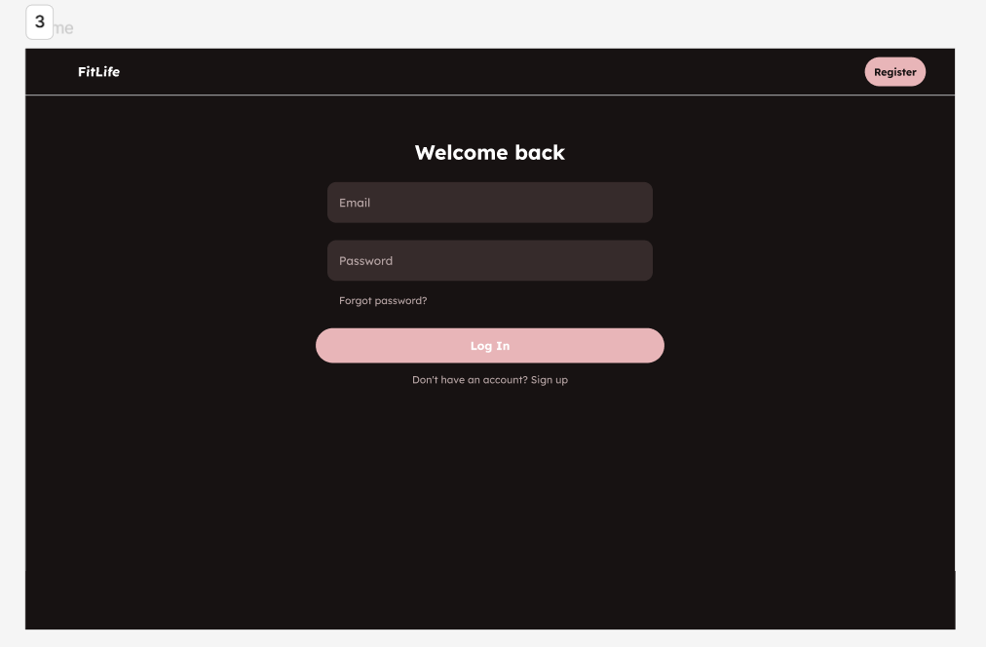
UI Tampilan Login

Slide 9
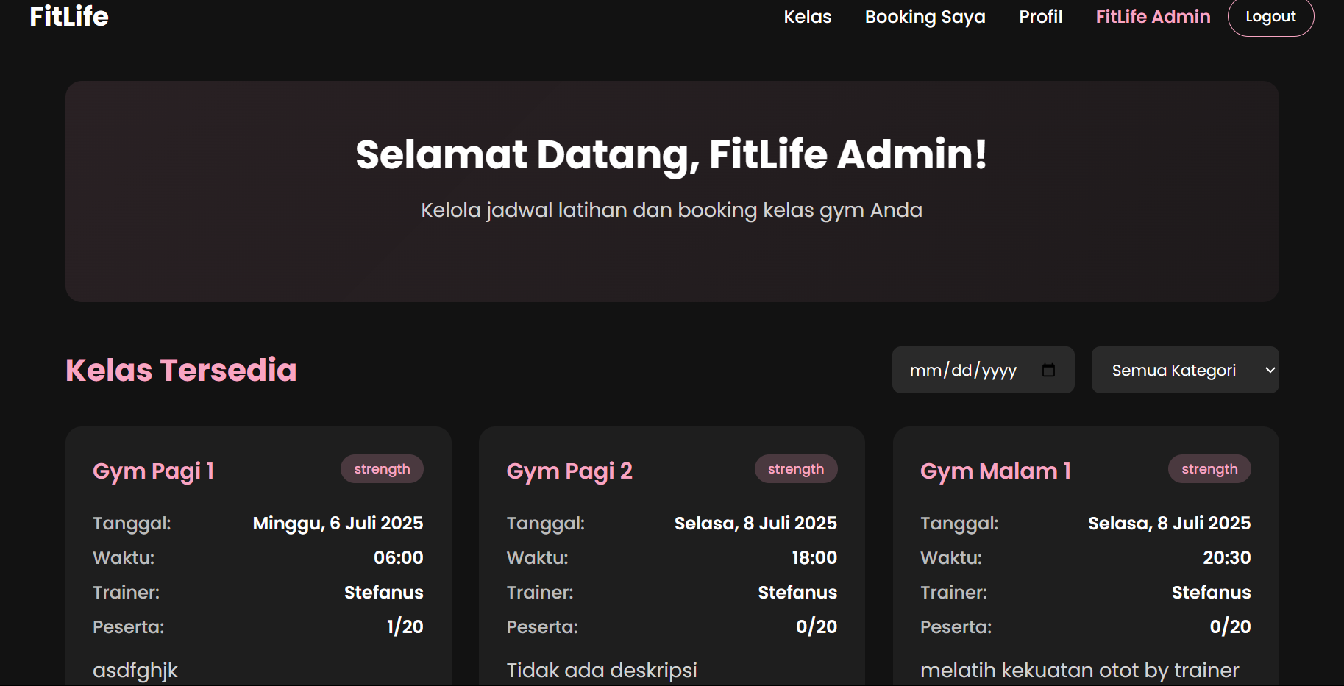
Tampilan awal

Slide 10
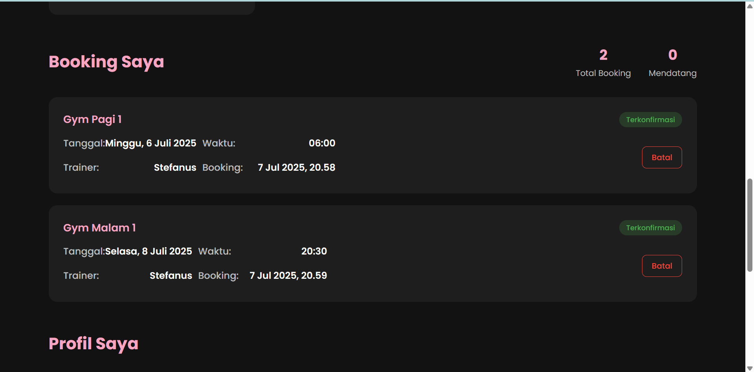
Booking Saya

Slide 11
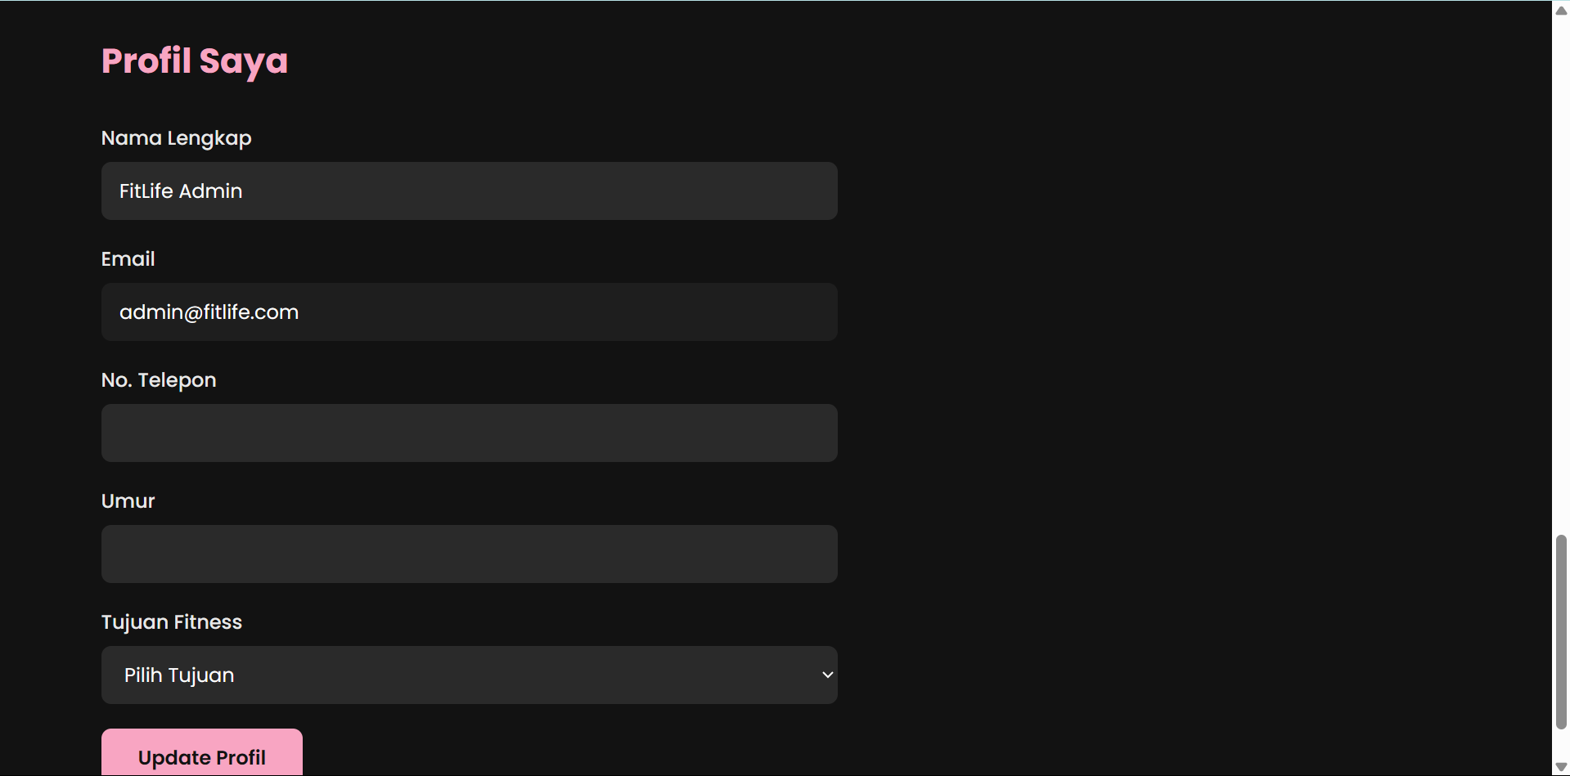
Profile Saya

Slide 12
THANKYOU!
This could be the part of the presentation where you can introduce yourself, write your email…

